Slide 1
ВІННИЦЬКИЙ НАЦІОНАЛЬНИЙ ТЕХНІЧНИЙ УНІВЕРСИТЕТ
(повне найменування вищого навчального закладу)
ФАКУЛЬТЕТ РАДІОТЕХНІКИ ЗВ’ЯЗКУ ТА ПРИЛАДОБУДУВАННЯ
КАФЕДРА ПРОЕКТУВАННЯ КОМП’ЮТЕРНОЇ ТА ТЕЛЕКОМУНІКАЦІЙНОЇ АПАРАТУРИ
(повна назва кафедри, циклової комісії)
  ДИПЛОМНА РОБОТА
на тему: «Пристрій сигналізації та відображення cистеми дистанційного контролю температури»
Виконав студент _1_курсу ЕЗ-14 сп групи
напряму підготовки_6.050902 «Радіоелектронні апарати» _
_____________ Любиченко Д.Ф.________________
(прізвище та ініціали)
Керівник к.т.н. доцент Мотигін В.В.
м. Вінниця – 2015

Slide 2
Об’єктом дослідження є процес побудови пристрою сигналізації та відображення системи дистанційного контролю температури.
Предметом дослідження є ідеологія технічного розвитку напрямку розподіленого контролю температури.
Метою дипломної роботи є розробка пристрою сигналізації та відображення системи дистанційного контролю температури. Для досягнення поставленої мети необхідно вирішити такі задачі:
проаналізувати технічний розвиток і галузь до якої відноситься пристрій що розробляється;
провести порівняльну характеристику пристрою, що розробляється з вже існуючими аналогами та прототипом, вказати на переваги та недоліки;
проаналізувати електричну принципову схему пристрою;
зробити аналіз технічних вимог до конструкції пристрою;
провести компонування елементів друкованої плати та трасування з’єднань;
провести електричні розрахунки друкованої плати, розрахунки електромагнітної сумісності, механічної міцності друкованої плати, розрахунок надійності;
вирахувати собі вартість і вартість на ринку приладу;
розглянути питання охорони праці та цивільного захисту.

Slide 3
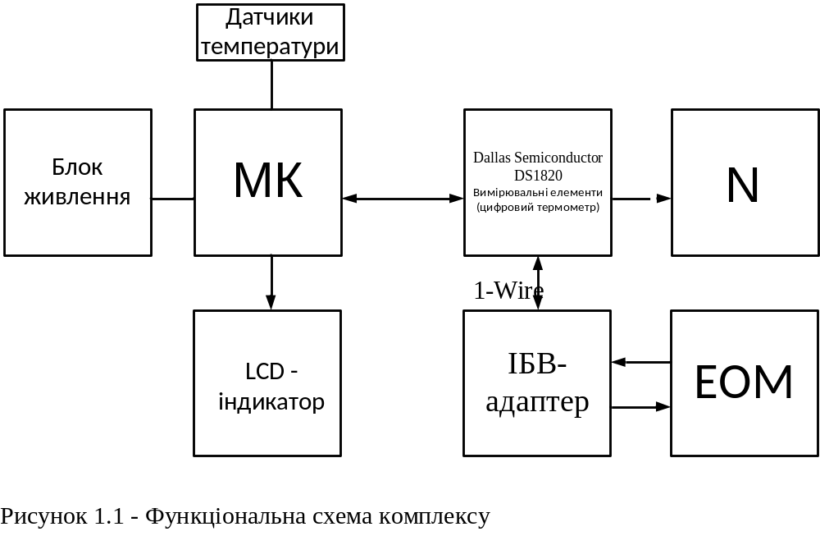
1 ТЕХНІЧНЕ ОБҐРУНТУВАННЯ ДОЦІЛЬНОСТІ РОЗРОБКИ
1.1Аналіз попередніх досліджень.

Slide 4
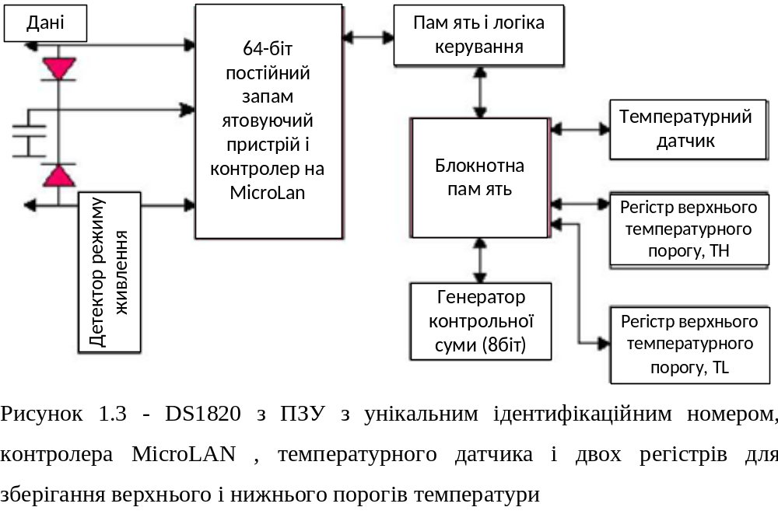
1.3 Вимірювання і контроль температури в мережі MicroLAN

Slide 5
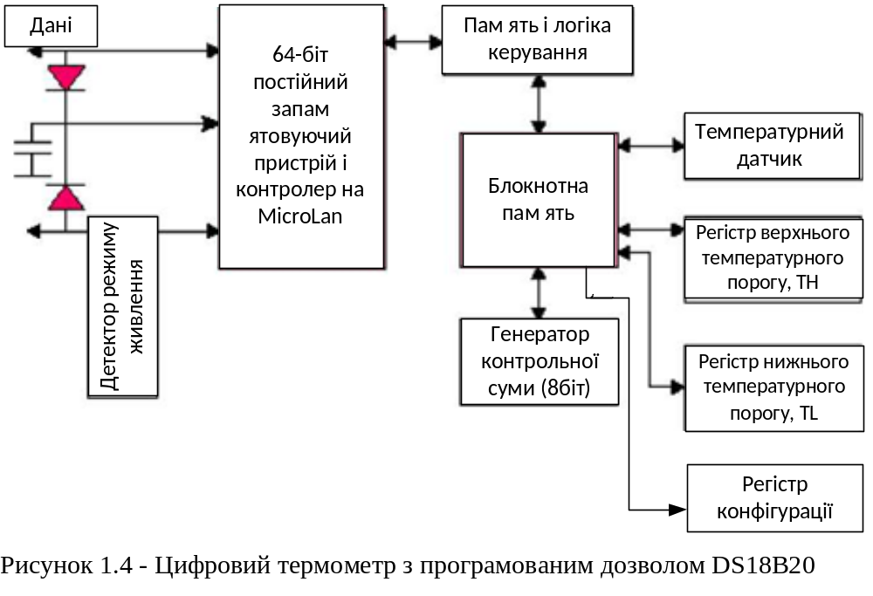

Slide 6
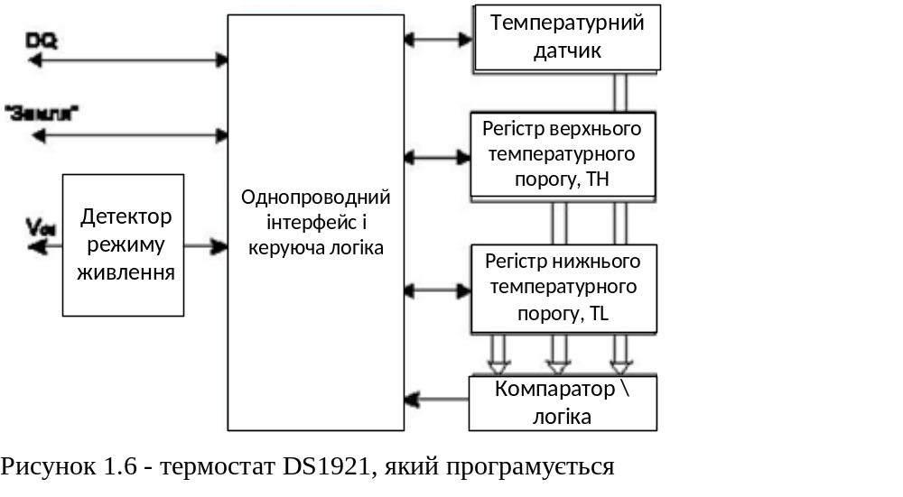

Slide 7
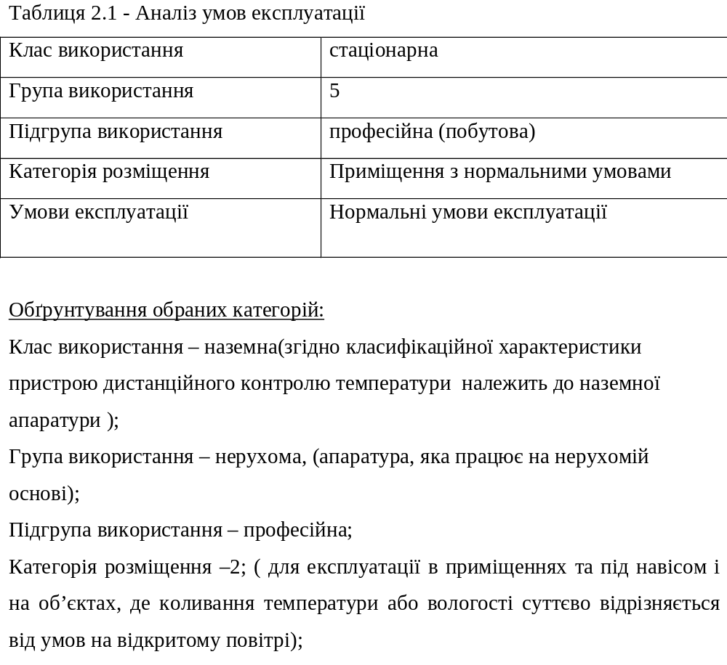
2 РОЗРОБКА КОНСТРУКЦІЇ ДРУКОВАНОЇ ПЛАТИ ПРИСТРОЮ ДИСТАНЦІЙНОГО КОНТРОЛЮ ТЕМПЕРАТУРИ

Slide 8
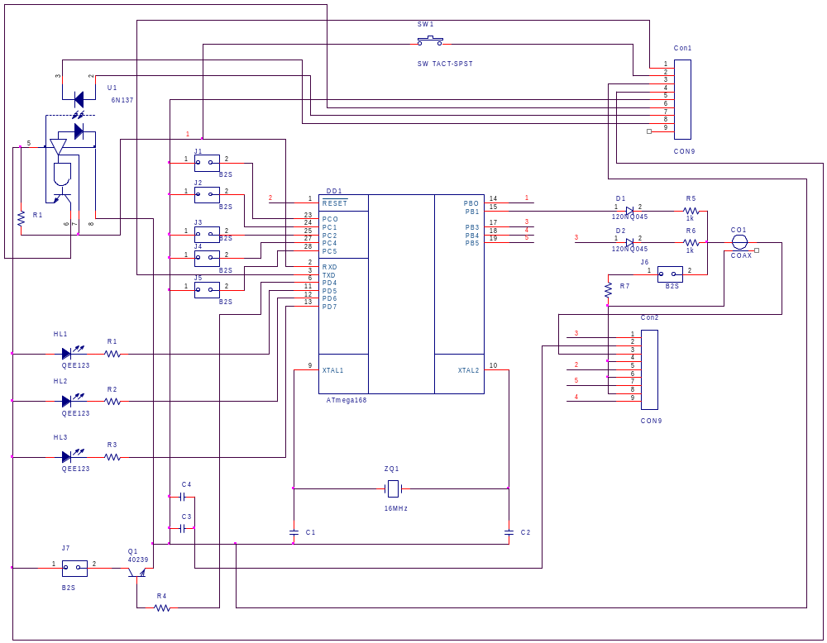
Дистанційний контроль температури. Пристрій вимірювання
Схема електрична принципова

Slide 9
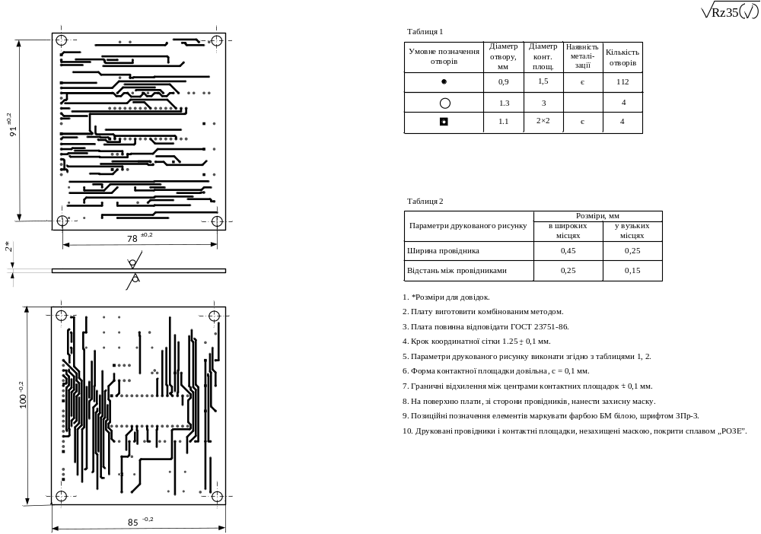
Дистанційний контроль температури. Пристрій вимірювання
Плата друкована

Slide 10
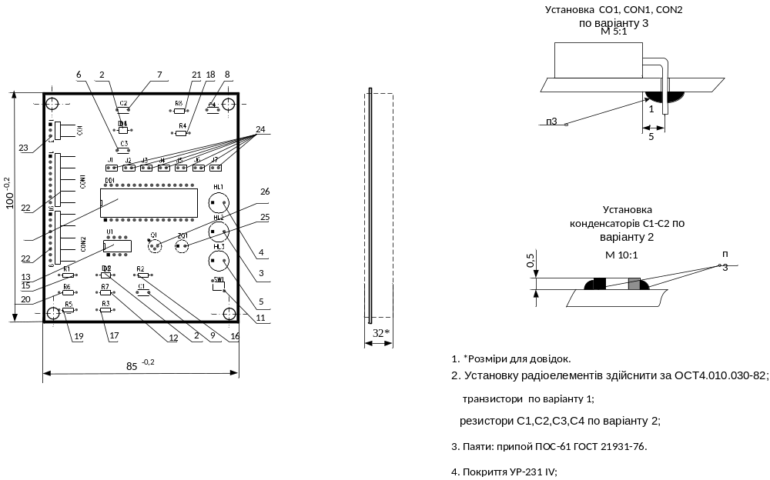
Дистанційний контроль температури. Пристрій вимірювання
Складальне креслення

Slide 11
ВИСНОВКИ
Висновок полягає в тому, що необхідність розробки подібного пристрою та можливість отримання прибутку в процесі його збуту, що в теперішніх умовах є найголовнішим чинником при прийнятті рішення щодо виробництва нової продукції.В роботі розроблявся пристрій вимірювання дистанційного контролю температури, з метою здійснення проектування друкованої плати та визначення експлуатаційних характеристик пристрою.Було проведено порівняльну характеристику приладу, що розроблявся, із вже існуючими прототипами та аналогами, вказані переваги та недоліки.
При аналізу пристрою та його розробки була запропонована електрична принципова схема пристрою на основі мікросхем. На основі проаналізованої інформації та аспекти роботи пристрою ми обрали данну компоновку,я ка відповідає всім нормам (естетичним, ергономічним та трактичним)
На основі електричної принципової схеми проведено трасування та встановлені розміри плати виробу 100 × 85 мм і розрахована маса 73,6 г. За матеріал для друкованої плати вибрано склотекстоліт фольгований двосторонній марки СФ-2-35-2, який має товщину фольги 35 мкм, товщина матеріалу з фольгою 2 мм. Були проведені розрахунки електромагнітної сумісності елементів, механічної міцності друкованої плати, а саме: на удар, на вібрацію, розрахунок на надійність, теплові розрахунки.
Розрахунок всіх параметрів приладу з економічної точки зору. Вирахували: заробітню плату, затрати на виробництво та компоненти. Прибуток приблизно становить 680 тис грн.
В ході дипломної роботи було детально розглянуті питання по охороні праці та з цивільного захисту щодо даного пристрою

Slide 12
Дякую за увагу!

